Slide 1

Orquesta Típica Victor
Orquesta Típica Victor
Orquesta Típica Victor
Orquesta Típica Victor
Orquesta Típica Victor
Viento norte (Bronca negra)
Viento norte (Bronca negra)
Viento norte (Bronca negra) (1929)
Musica: J. C. Suncho
Viento norte (Bronca negra)
Viento norte (Bronca negra)
Coqueta
Coqueta
Coqueta (1929)
Musica: Osmán Pérez Freire
Coqueta
Coqueta
Ventarrón
Ventarrón
Ventarrón (1933)
Musica: Pedro Maffia - Letra: José Horacio Staffolani
Ventarrón
Ventarrón

Slide 2

Em Beihold
Too Precious (2022)

Slide 3
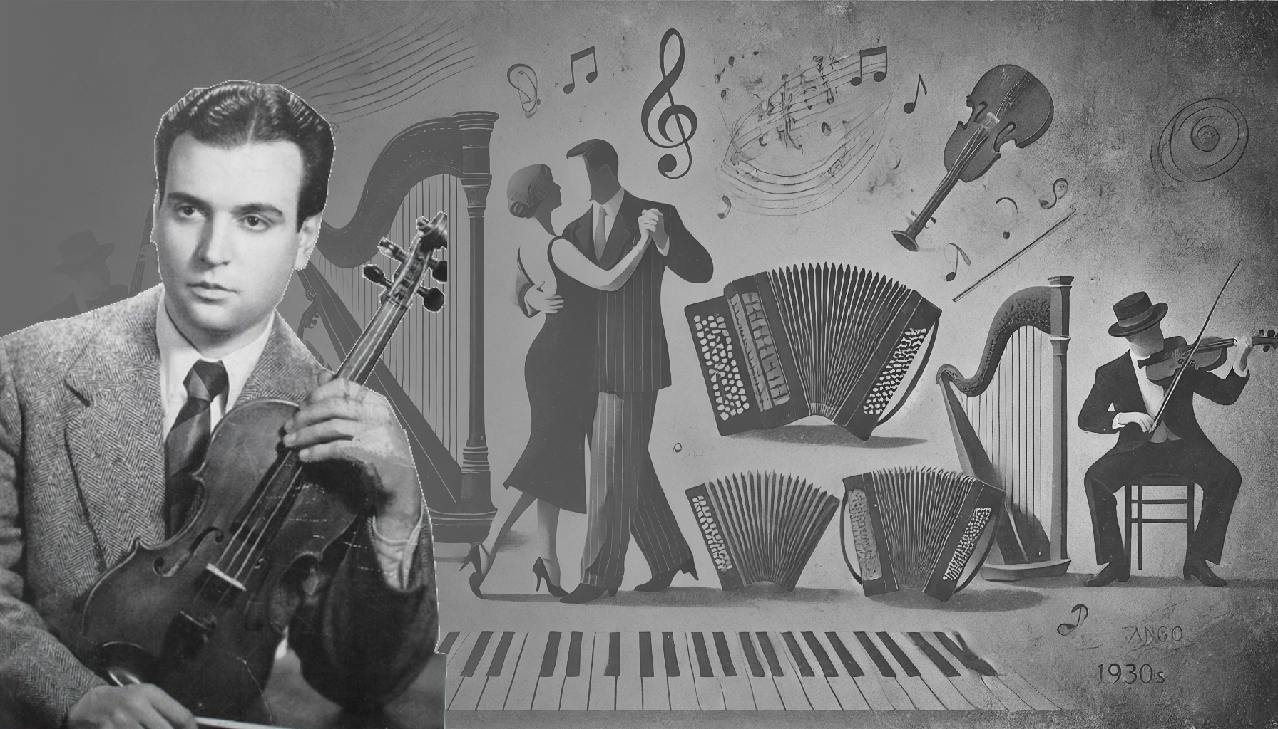
Orquesta de Alfredo Gobbi
Orquesta de Alfredo Gobbi
Orquesta de Alfredo Gobbi
Orquesta de Alfredo Gobbi
Orquesta de Alfredo Gobbi
Chuzas
Chuzas
Chuzas (1949)
Musica: Agustín Bardi
Chuzas
Chuzas
Jueves
Jueves
Jueves (1947)
Musica: Udelino Toranzo y Rafael Rossi
Jueves
Jueves
Nueve puntos
Nueve puntos
Nueve puntos (1952)
Musica: Francisco Canaro
Nueve puntos
Nueve puntos

Slide 4
Pomplamoose
Les Champs-Élysées (2020)

